Slide 1

Оптимизация работы педагога с классным журналом
МБОУ СОШ № 19 г. Белово

Slide 2
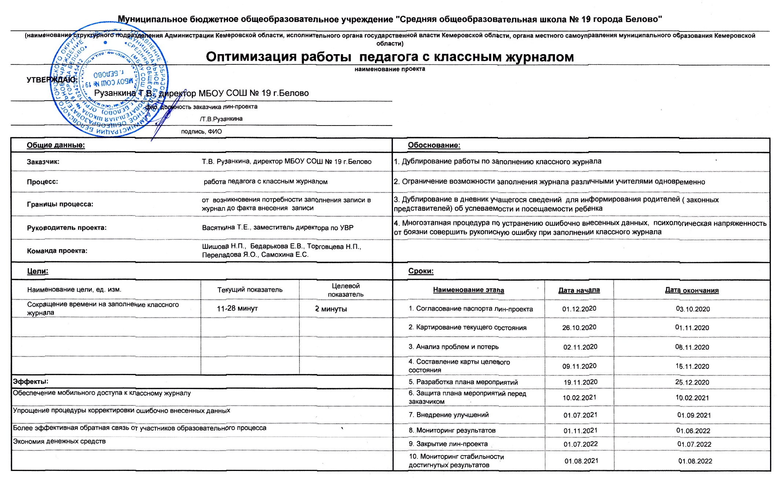
Паспорт проекта
«Оптимизация работы педагога с классным журналом»

Slide 3
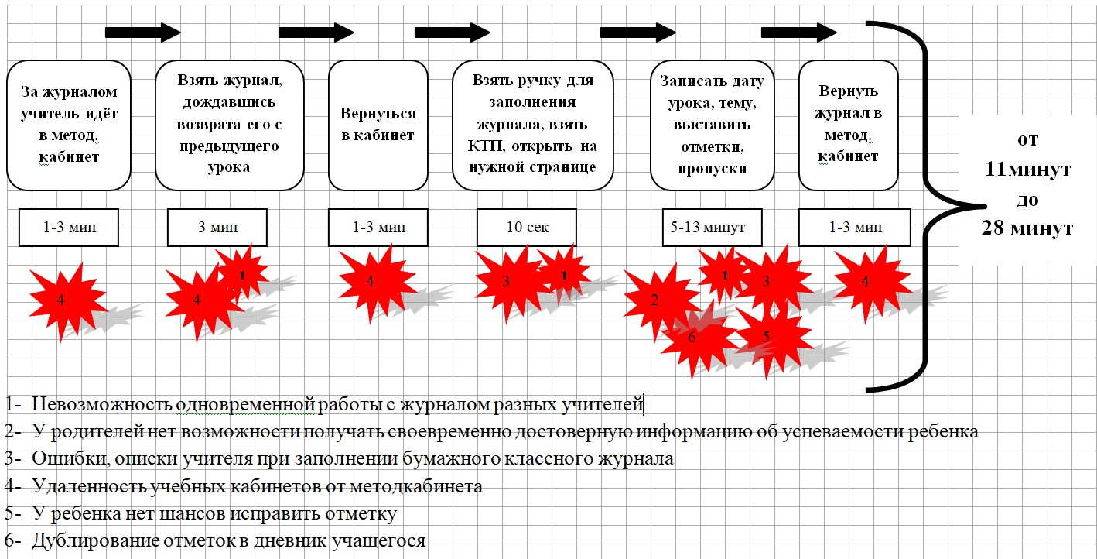
Карта текущего состояния процесса оптимизации работы педагога с классным журналом

Slide 4
Пирамида проблем оптимизации работы педагога с классным журналом
Федеральный уровень
Региональный уровень
Уровень ОУ******
Не выявлено
Невозможность одновременной работы с журналом разных учителей
У родителей нет возможности получать своевременно достоверную информацию об успеваемости ребенка
Ошибки, описки учителя при заполнении бумажного классного журнала
Удаленность учебных кабинетов от методкабинета
У ребенка нет шансов исправить отметку
Дублирование отметок в дневник учащегося
Не выявлено

Slide 5
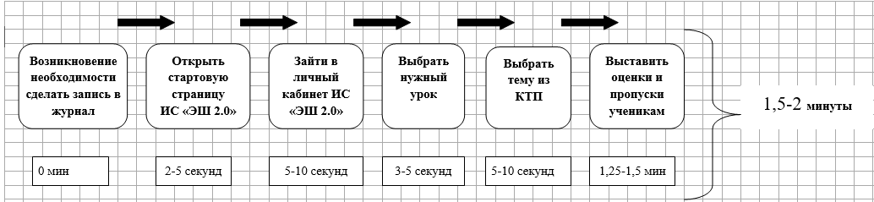
Карта целевого состояния процесса оптимизации работы педагога с классным журналом

Slide 6
План мероприятий по реализации Lean-проекта
"Оптимизация работы педагога с классным журналом»
Проблема ОУ | Причина | Мероприятие | Ответственные лица | Сроки реализации
Невозможность одновременной работы с журналом разных учителей | С одним журналом работают несколько педагогов и классный руководитель | Создание АРМ учителя. | Директор ОУ | Январь-февраль 2021г.
У родителей (законных представителей) нет возможности получать своевременно достоверную информацию об успеваемости ребенка | Учащиеся не всегда информируют родителей (законных представителей) о реальной успеваемости | Консультации по использованию электронного дневника учащегося | Классные руководители | 2020-2021гг.
Ошибки, описки учителя при заполнении бумажного классного журнала | Психологическая напряженность от боязни совершить рукописную ошибку при заполнении классного журнала. Многоэтапная процедура по устранению ошибочно внесенных данных | Переход на «Электронный журнал» | Директор ОУ, учителя-предметники | Сентябрь 2021г.
Удаленность учебных кабинетов от методкабинета | Учебные кабинеты располагаются на разном расстоянии от методического кабинета | Обеспечение доступа к «ЭШ 2.0» | Директор ОУ | Ноябрь 2020г. – февраль 2021г.
У ребенка нет шансов исправить отметку | Сложно исправить отметку, выставленную в бумажный журнал | Консультации по ведению электронного журнала | Зам. директора по УВР | Ноябрь 2020г. – июнь 2021г.
Дублирование отметок в дневник учащегося | С целью информирования родителей (законных представителей) об успеваемости ребенка, классный руководитель выписывает текущие отметки в дневники учащихся | Автоматическое выставление отметок в электронный дневник учащегося | Учителя-предметники | 2021 – 2022гг.

Slide 7
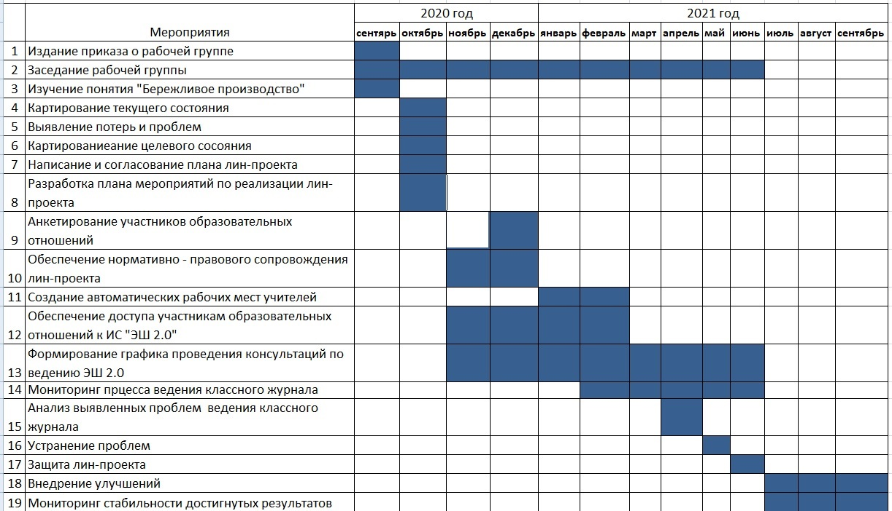
План мероприятий по реализации
Lean-проекта "Оптимизация работы педагога с классным журналом»

Slide 8
Ожидаемые результаты Lean-проекта
"Оптимизация работы педагога с классным журналом»
Сокращение времени на заполнение классного журнала
Обеспечение мобильного доступа к классному журналу
Обеспечение доступности информации для всех участников образовательных отношений
Упрощение процедуры корректировки ошибочно внесенных данных

Slide 9
Экономический эффект от реализации
Lean-проекта "Оптимизация работы
педагога с классным журналом»
Было | Стало
Приобретение: 72 классных журнала*150 руб =10.800 рублей | Распечатка электронного журнала: 93 листа*72 класс = 6696 листов 6696 листов/500 листов ≈ 14 пачек бумаги по 500 листов 14 пачек бумаги *350 рублей = 4900 рублей
Экономия составит 10800 – 4900 = 5900 рублей

Slide 10

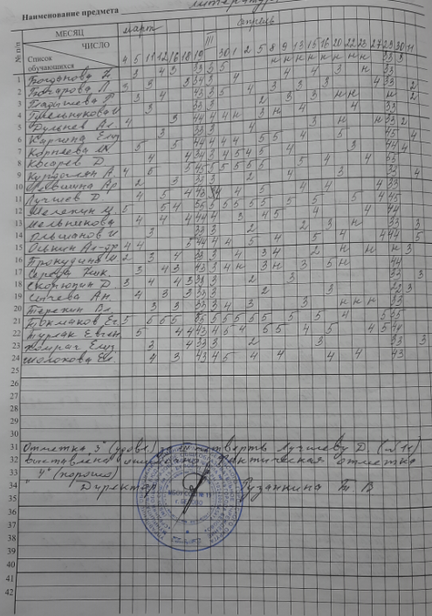
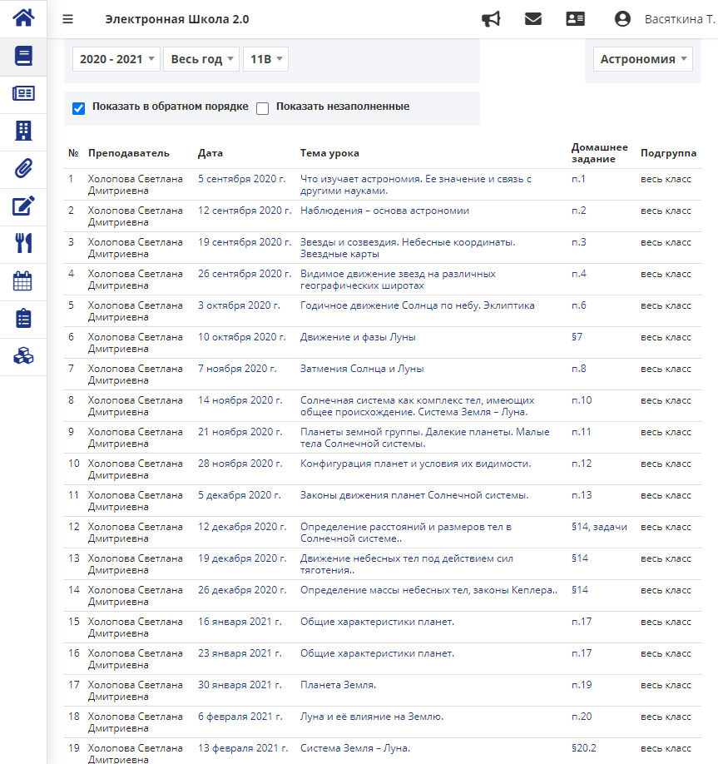
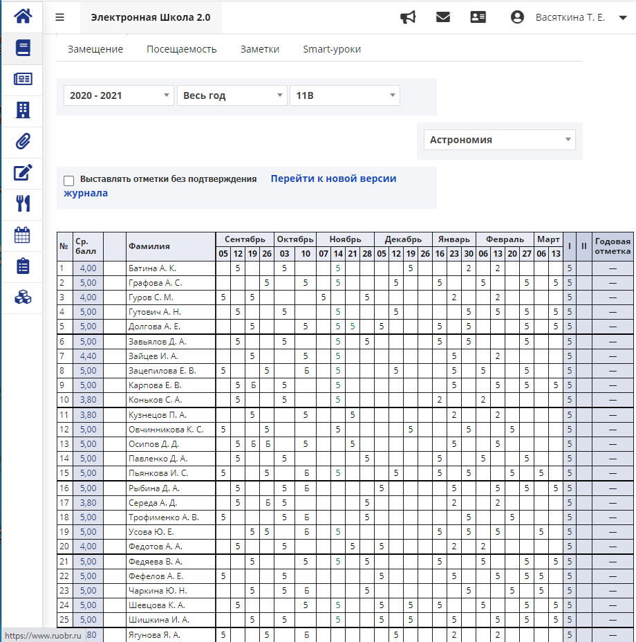
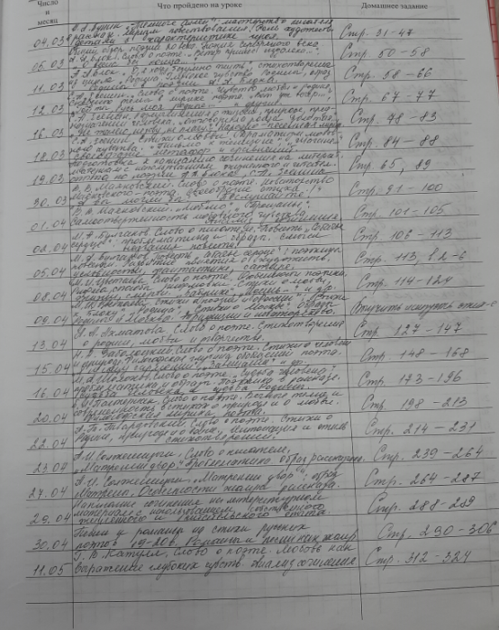
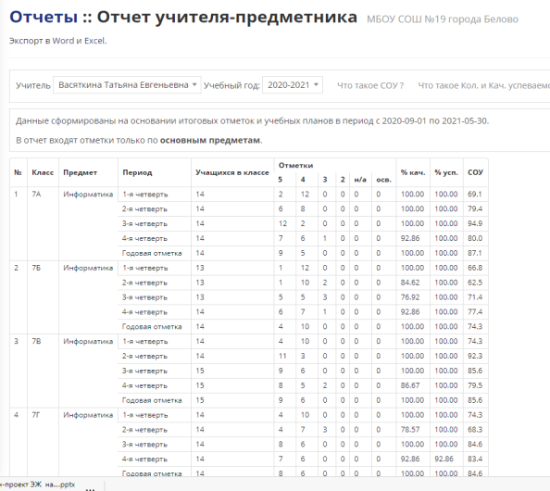
Визуализация результатов
«Было»
«Стало»

Slide 11
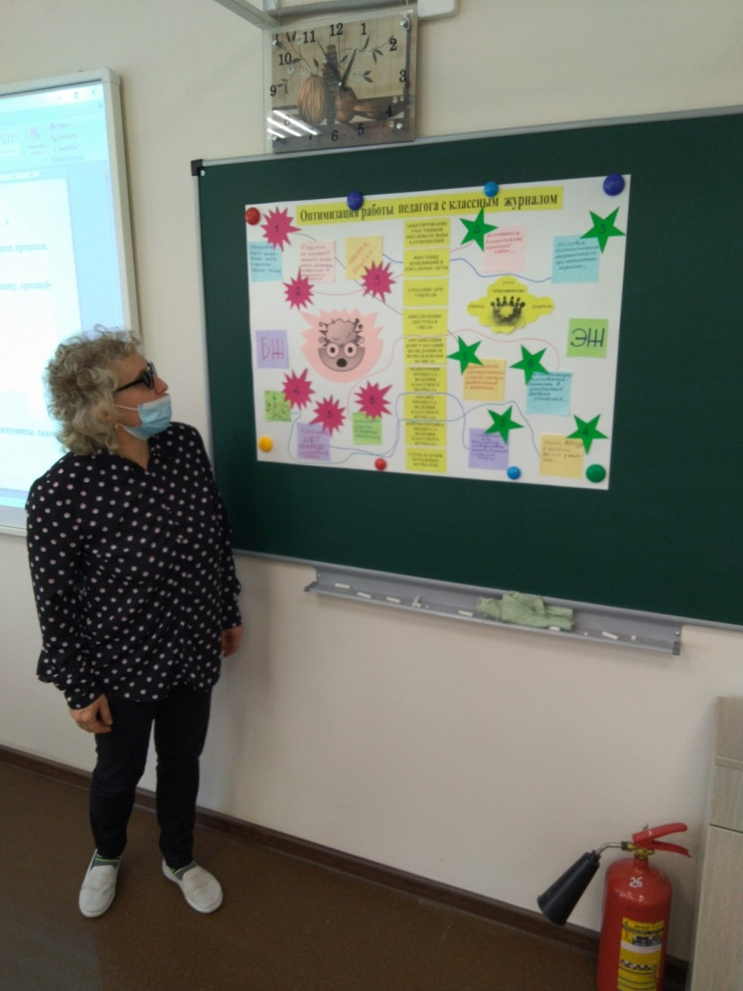
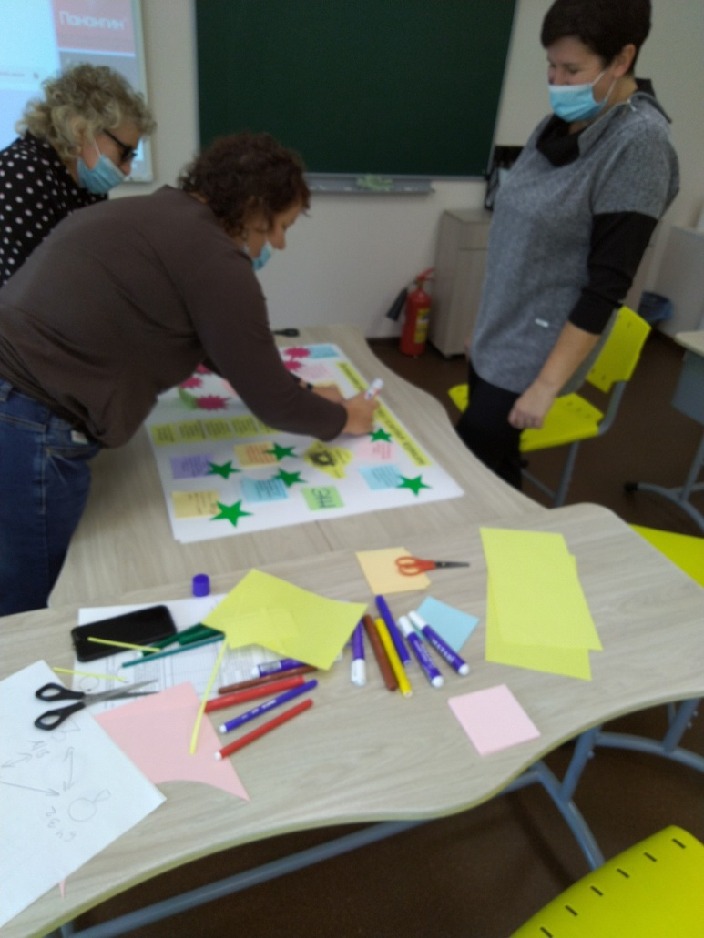
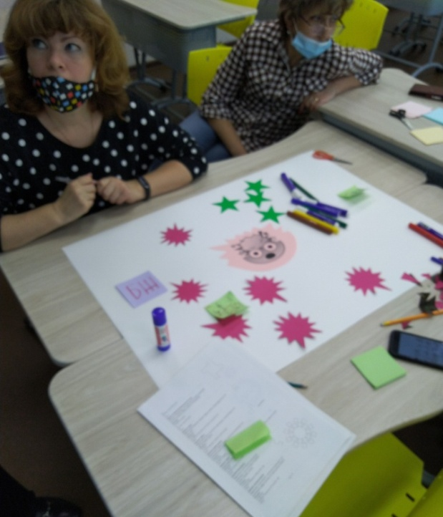
Спасибо за внимание!

Slide 12

Спасибо за внимание
МБОУ СОШ № 19 города Белово»

